Slide 1
«России верные сыны»
Ко дню памяти о россиянах, исполняющих свой служебный долг за пределами Отечества
“Солдатский долг исполнен ими свято,
Ценою жизни выполнен приказ...”

Slide 2
Афганская война
(1979—1989)
В декабре 1979 советские войска вошли в Афганистан. Советскому Союзу война обошлась в 15 тысяч погибших, 37 тысяч искалеченных.
Всего через эту войну прошли более 600 000 человек.
В Афганистане наши солдаты воевали более 9 лет. Точнее 9 лет, 1 месяц, 21 день.

Slide 3
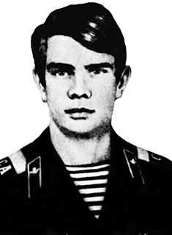
Мироненко Александр Григорьевич
20.10.1959 – 29.02.1980

Slide 4
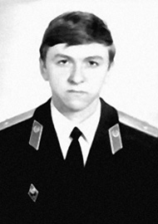
Амосов Сергей Анатольевич
04.10.1960 – 16.05.1983

Slide 5
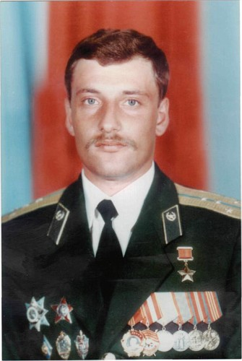
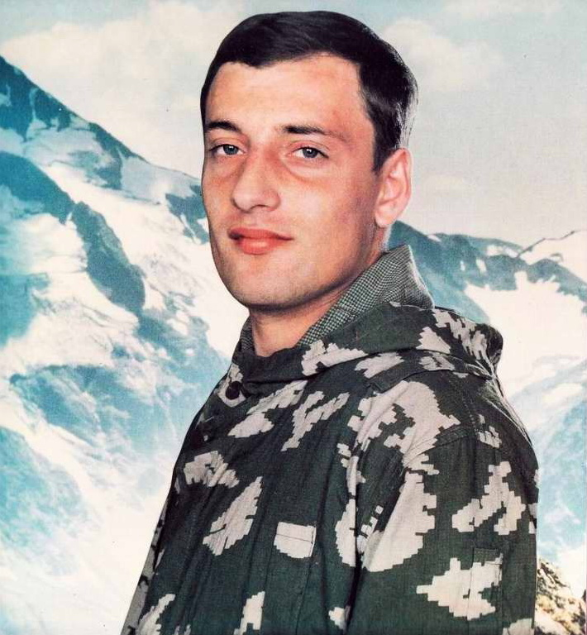
Лукашо́в Николай Николаевич
12.10.1959 – 17.08.1996

Slide 6
Чеченская война
Первая Чеченская война
11.12.1994 – 31.08.1996
Вторая Чеченская война
07.08.1999 – 15.04.2009
4103 убито
1231 пропало без вести/дезертировало/попало в плен
19 794 ранено
Потери российских силовых ведомств составляют более 6000 человек убитыми

Slide 7
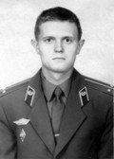
Токарев Вячеслав Владимирович
19.02.1972 – 18.08.1994

Slide 8
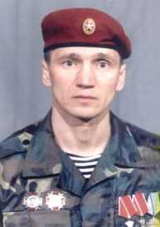
Багаев Сергей Александрович
16.12.1957 – 17.01.2000

Slide 9
Вое́нная опера́ция Росси́и в Си́рии
30 сентября 2015 года - ввод войск
14 марта 2016 года президент Российской Федерации Владимир Путин отдал приказ о выводе войск из Сирии
Потери: 26 погибло
8 ранено

Slide 10
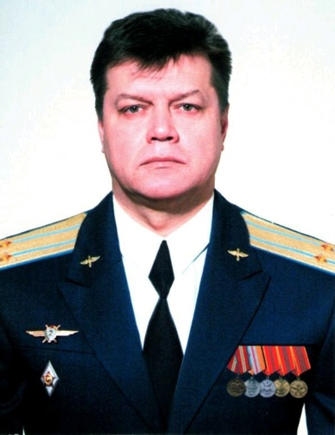
Пешков Олег Анатольевич
03.08.1970 – 24.11.2015

Slide 11
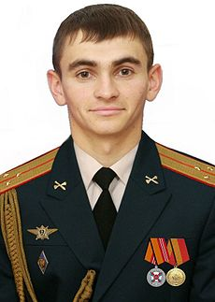
Прохоре́нко Алекса́ндр Алекса́ндрович
22.06.1990 – 17.03.2016

Slide 12
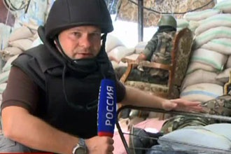
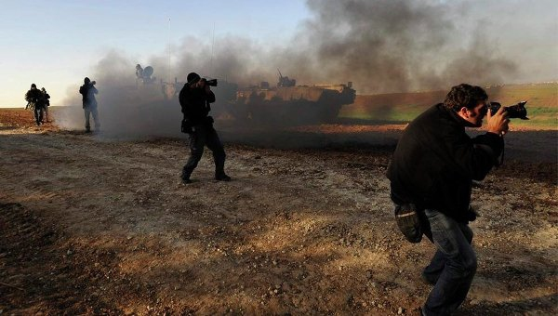
Журналисты на войне
На фото: (верх) корреспондент телеканала «Россия» Евгений Поддубный

Slide 13
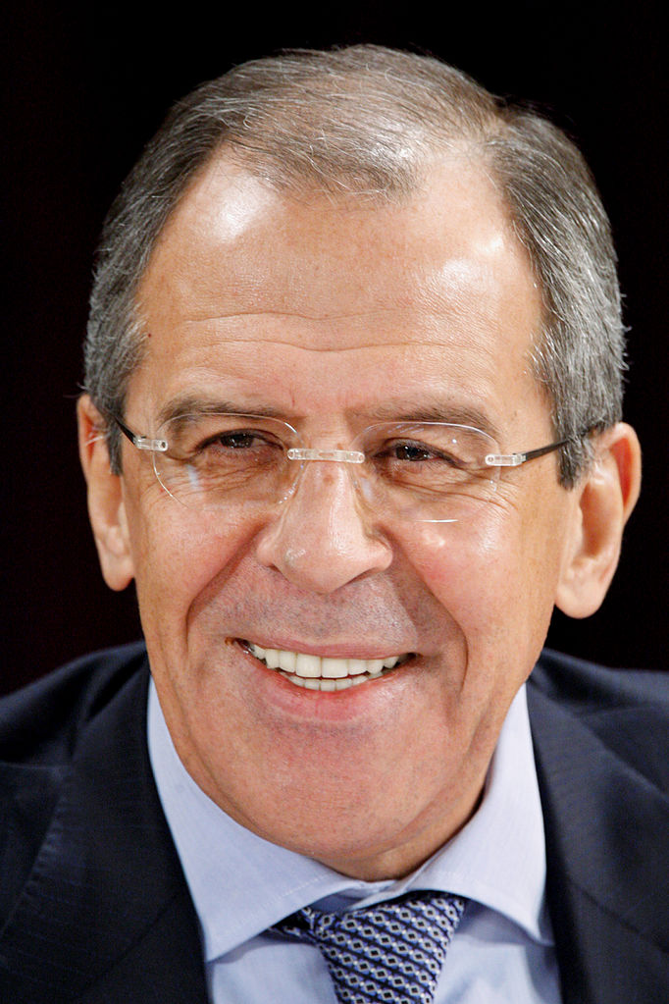
Лавро́в Серге́й Ви́кторович
Дипломат
Государственный деятель
Министр иностранных дел РФ
Постоянный член Совета Безопасности РФ
Чрезвычайный и полномочный посол
Полный кавалер ордена «За заслуги перед Отечеством»

Slide 14
